Slide 1

Lien du Git: https://github.com/011Jonathan/MEC8211
Devoir 2:
Vérification de code
Louis-Simon Castonguay, 2127442
Lénaïc Malherbe, 2405496
Jonathan Sandouidi, 2070966
17 février 2025
MEC 8211 - Vérification et validation en modélisation numérique

Slide 2
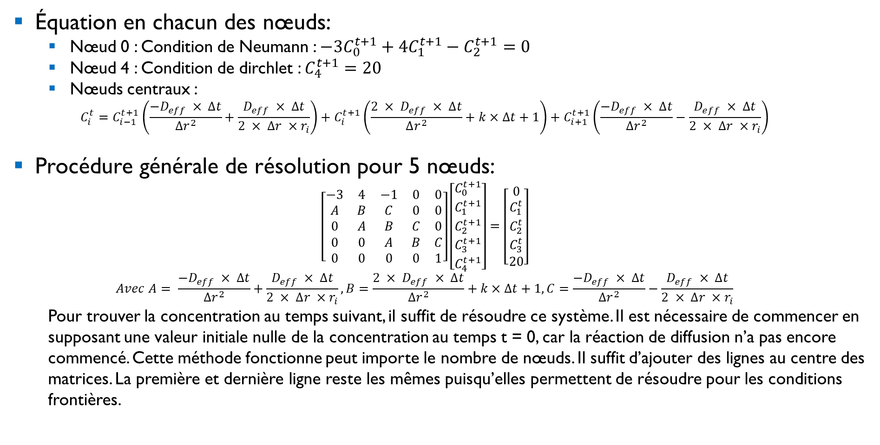
A) Modification du problème en régime instationnaire
Équation en chacun des nœuds:
Nœud 0 : Condition de Neumann : $−3C_{0}^{t+1}+4C_{1}^{t+1}−C_{2}^{t+1}=0$
Nœud 4 : Condition de dirchlet : $C_{4}^{t+1}=20$
Nœuds centraux :
$$C_{i}^{t}=C_{i−1}^{t+1}\left(\frac{{−D}_{eff} × ∆t}{∆r^{2}}+\frac{D_{eff} × ∆t}{2 × ∆r ×{ r}_{i}}\right)+C_{i}^{t+1}\left(\frac{{2 × D}_{eff} × ∆t}{∆r^{2}}+k×∆t+1\right)+C_{i+1}^{t+1}\left(\frac{{−D}_{eff} × ∆t}{∆r^{2}}−\frac{D_{eff} × ∆t}{2 × ∆r ×{ r}_{i}}\right)$$
Procédure générale de résolution pour 5 nœuds:
$$\left[\begin{matrix}−3 & 4 & −1 & 0 & 0 \\ A & B & C & 0 & 0 \\ 0 & A & B & C & 0 \\ 0 & 0 & A & B & C \\ 0 & 0 & 0 & 0 & 1\end{matrix}\right]\left[\begin{matrix}C_{0}^{t+1} \\ C_{1}^{t+1} \\ C_{2}^{t+1} \\ C_{3}^{t+1} \\ C_{4}^{t+1}\end{matrix}\right]=\left[\begin{matrix}0 \\ C_{1}^{t} \\ C_{2}^{t} \\ C_{3}^{t} \\ 20\end{matrix}\right]$$
$$Avec A= \frac{{−D}_{eff} × ∆t}{∆r^{2}}+\frac{D_{eff} × ∆t}{2 × ∆r ×{ r}_{i}}, B=\frac{{2 × D}_{eff} × ∆t}{∆r^{2}}+k×∆t+1, C=\frac{{−D}_{eff} × ∆t}{∆r^{2}}−\frac{D_{eff} × ∆t}{2 × ∆r ×{ r}_{i}}$$
Pour trouver la concentration au temps suivant, il suffit de résoudre ce système. Il est nécessaire de commencer en supposant une valeur initiale nulle de la concentration au temps t = 0, car la réaction de diffusion n’a pas encore commencé. Cette méthode fonctionne peut importe le nombre de nœuds. Il suffit d’ajouter des lignes au centre des matrices. La première et dernière ligne reste les mêmes puisqu’elles permettent de résoudre pour les conditions frontières.
MEC 8211 - Vérification et validation en modélisation numérique

Slide 3
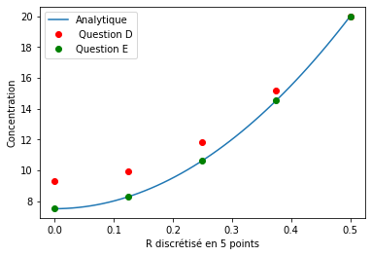

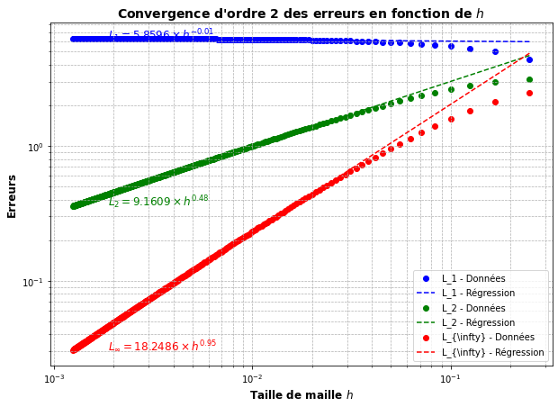
D) Résultat du code d’ordre 1
A) Profil à l’état stationnaire
Avec notre maillage à 5 nœuds on obtient le profil rouge, qui est
d'ordre 1
B) Vérification de code
Erreur de discrétisation= =5.3125
Analyse de convergence de la discrétisation:
Ordre de convergence formel =1
Ordre de convergence observé pour L1=0
Ordre de convergence observé pour L2=0.48
Ordre de convergence observé pour Linf =0.95
MEC 8211 - Vérification et validation en modélisation numérique

Slide 4
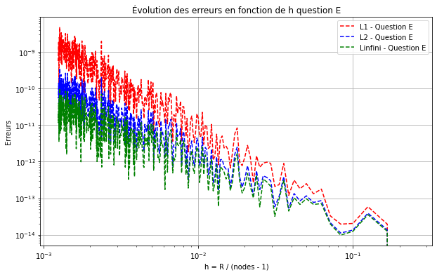
E) Résultat du code d’ordre 2
A) Erreur de troncature
L'ordre de convergence attendue est de 2, car 2 est le minimum des ordres
de précison des différences finies utilisées
B) Vérification de code
C) Comparaison du code d’ordre 1, d’ordre 2 et de la solution analytique
Erreur de discrétisation= =5.86e-14
On obtient en discrétisant exactement la solution analytique, la seule erreur obtenue est dû aux erreurs machines, qui expliquent la croissance de l'erreur en raffinant.
MEC 8211 - Vérification et validation en modélisation numérique

Slide 5
E) Résultat du code d’ordre 2
C) Comparaison du code d’ordre 1, d’ordre 2 et de la solution analytique
D) Discussion
On constate que la discrétisation d'ordre 2 nous permet d'obtenir une solution numérique bien plus proche de la solution analytique que la discrétisation d'ordre 1.
Comme on l'a vu, la solution de la question E est bien plus précise que celle de la question D, on atteint même la solution exacte. Cela s'explique par le fait que la solution analytique est un polynôme d'ordre 2 et donc quand on discrétise avec notre schéma d'ordre 2 (Question E) on obtient la solution exacte.
De plus, comme on obtient une solution égale à la solution analytique, aux erreurs machines près, dès notre maillage à 5 nœuds, il ne sera pas utile de raffiner ce maillage et la résolution sera plus rapide que si on devait raffiner le maillage avec l'ordre 1 jusqu’à obtenir une erreur de discrétisation acceptable.
Bien que ces 2 codes soient vérifiés, le code E apparait donc comme meilleur pour résoudre le problème tel que nous l'avons modélisé.
MEC 8211 - Vérification et validation en modélisation numérique

Slide 6
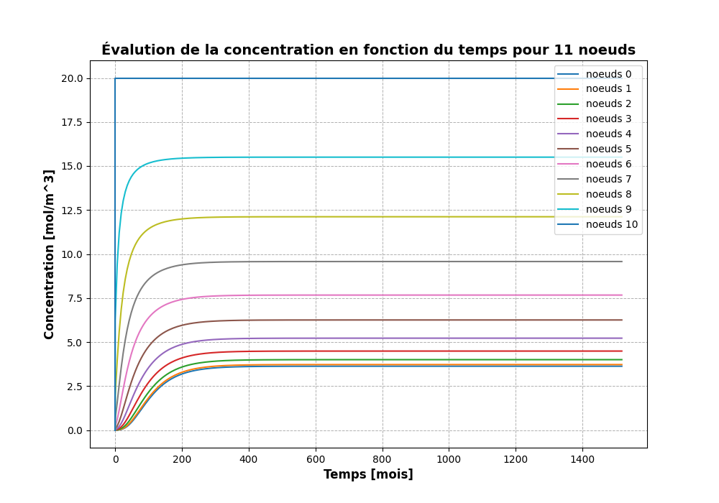

F) Tracé de la solution
Solution pour un maillage de 11 nœuds et pour t de 0 à ${10}^{9}$secondes. Notre code fonctionne en mois, alors le temps choisi est de 0 à 1522 mois avec un pas de temps de 6 mois. On obtient le graphique suivant
On observe que la concentration augmente lorsqu’on se rapproche de la paroi extérieure du pilier. Pour le nœud 10 (paroi extérieure) la concentration est exactement de 20 mol/m^3 comme l’indique la condition de Dirichlet
MEC 8211 - Vérification et validation en modélisation numérique

